Slide 1


LngLearnApp
Une nouvelle façon d’aider vos élèves à apprendre

Slide 2
Présentation d’un prototype d’Appli sur smartphone
Vos objectifs
Permettre à vos clients de réviser une micro leçon chaque jour
S’entrainer à l’aide de quelques exercices courts
Vérifier l’acquisition des leçons précédentes
Faciliter le contact entre le formateur et l’élève
Faciliter la gestion des rendez-vous de l’élève avec l’enseignant
Une nouvelle façon d’aider vos élèves à apprendre

Slide 3
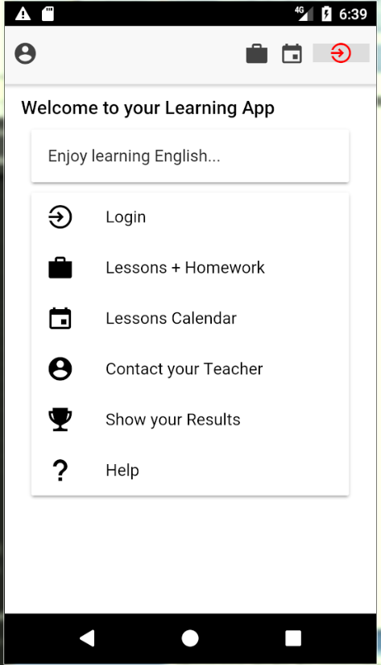
Présentation d’un prototype d’Appli sur smartphone
Notre réponse
Une nouvelle façon d’aider vos élèves à apprendre

Slide 4
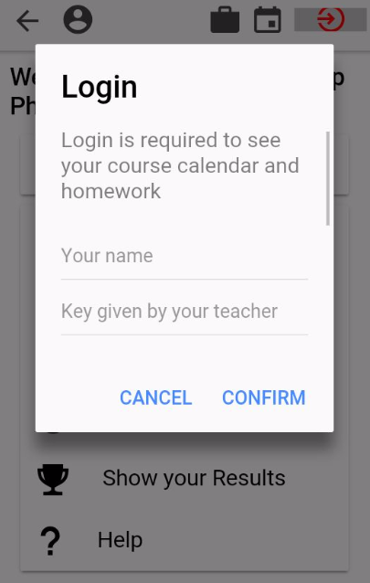
Présentation d’un prototype d’Appli sur smartphone
Une application personnalisée
Votre client s’identifie pour avoir accès aux informations qui lui sont délivrées personnellement , en particulier :
Le calendrier de ses formations
Des exercices personnalisés si besoin
Un code d’accès personnel est délivré à l’élève par l’enseignant
Une nouvelle façon d’aider vos élèves à apprendre

Slide 5
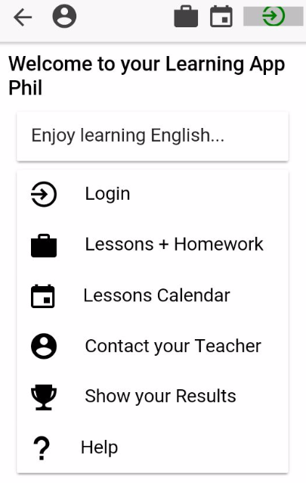
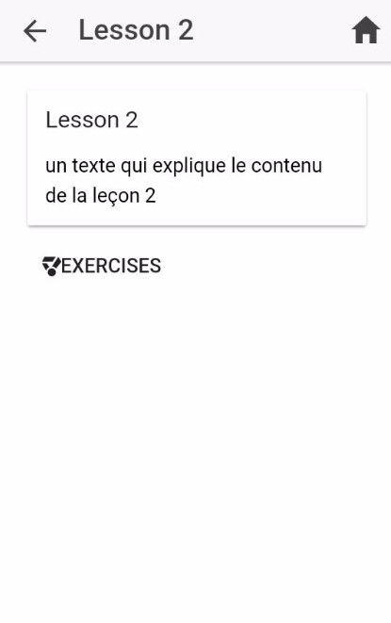
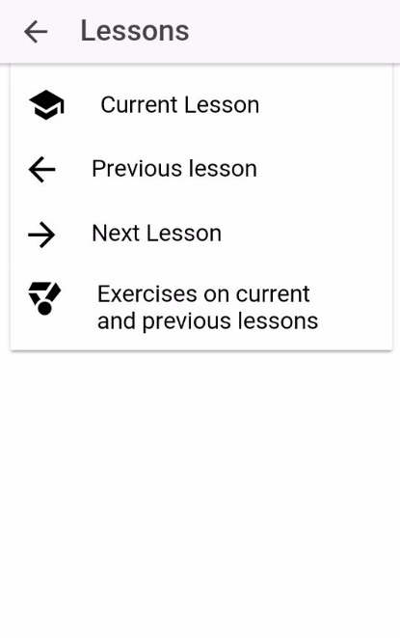
Présentation d’un prototype d’Appli sur smartphone
Permettre à vos clients de réviser une micro leçon chaque jour
Une nouvelle façon d’aider vos élèves à apprendre

Slide 6
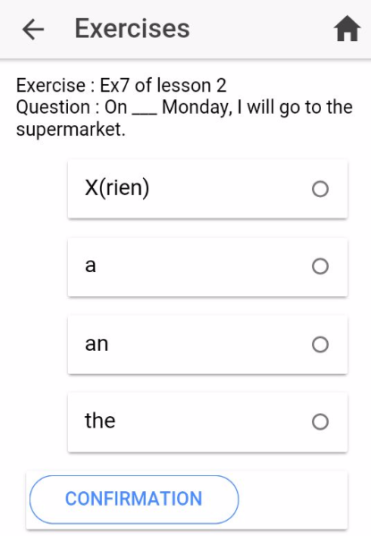
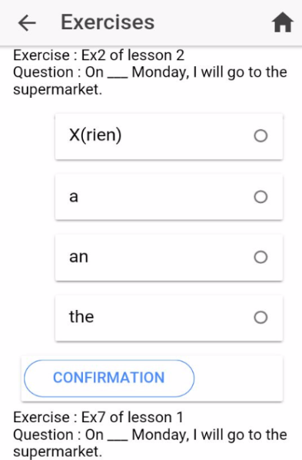
Présentation d’un prototype d’Appli sur smartphone
S’entrainer à l’aide de quelques exercices courts
Vérifier l’acquisition des leçons précédentes
Exercices spécifiques à la leçon
Exercices de révision
Une nouvelle façon d’aider vos élèves à apprendre

Slide 7
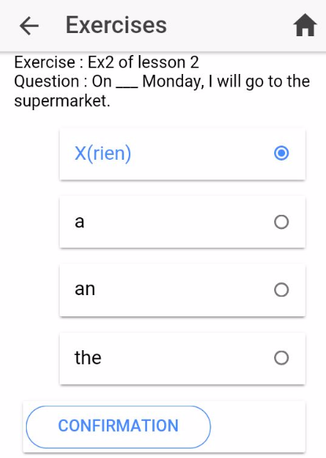
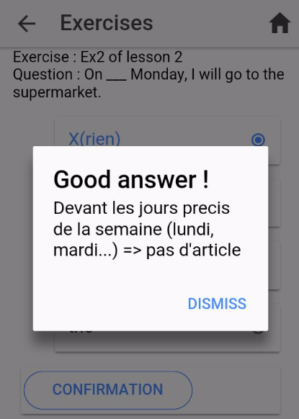
Présentation d’un prototype d’Appli sur smartphone
S’entrainer à l’aide de quelques exercices courts
Une nouvelle façon d’aider vos élèves à apprendre

Slide 8
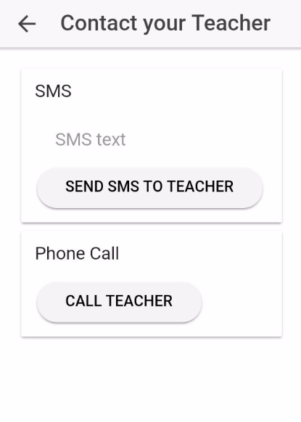
Présentation d’un prototype d’Appli sur smartphone
Faciliter le contact entre le formateur et l’élève
Une nouvelle façon d’aider vos élèves à apprendre

Slide 9
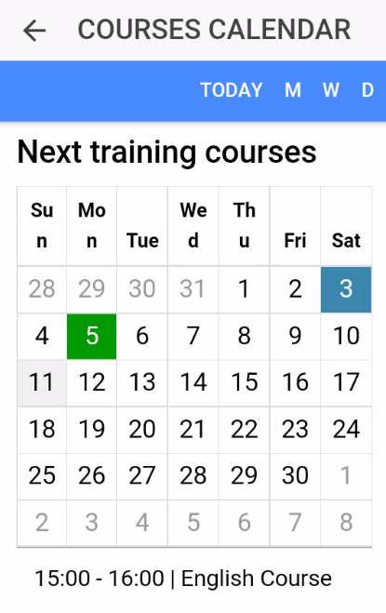
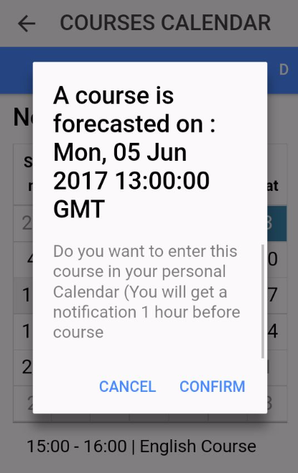
Présentation d’un prototype d’Appli sur smartphone
Gérer les rendez-vous pour les prochains cours
Une nouvelle façon d’aider vos élèves à apprendre

Slide 10
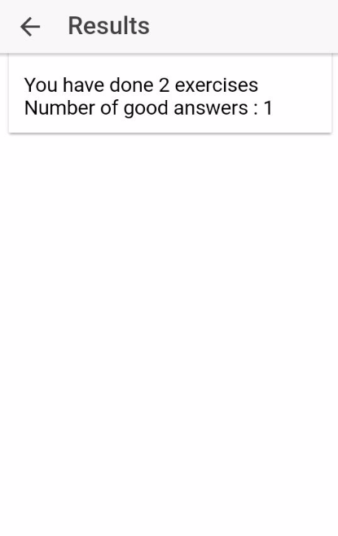
Présentation d’un prototype d’Appli sur smartphone
Permettre à l’élève de mesurer sa progression
Une nouvelle façon d’aider vos élèves à apprendre

Slide 11
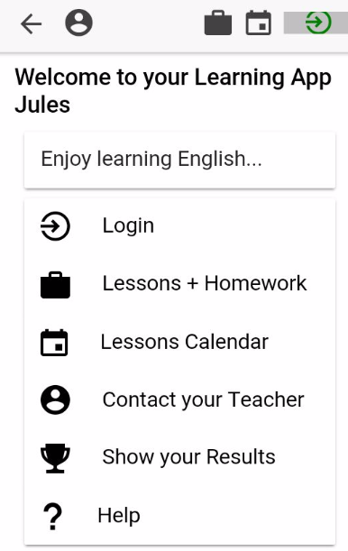
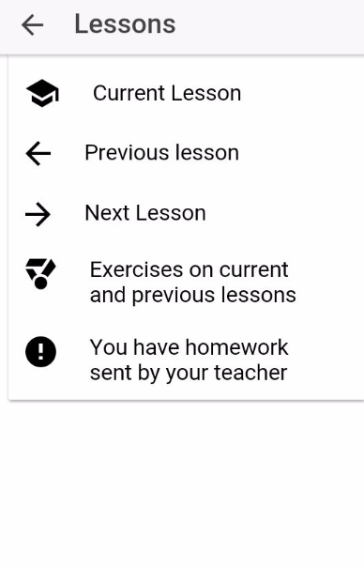
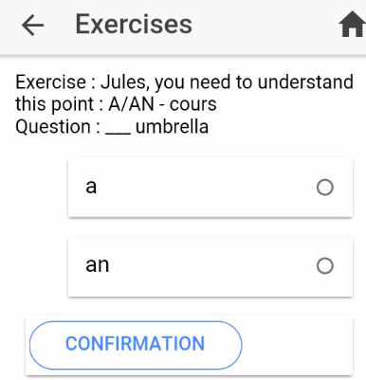
Présentation d’un prototype d’Appli sur smartphone
La possibilité de recevoir des exercices personnalisés : Homework
Une nouvelle façon d’aider vos élèves à apprendre

Slide 12
Présentation d’un prototype d’Appli sur smartphone
Pour l’enseignant …
une nouvelle forme de coaching de ses élèves
Possibilité d’alimenter chaque semaine l’application en nouvelles leçons
Possibilité de personnaliser le programme des exercices
Grâce à un « backend » minimal…
mais déjà entièrement fonctionnel
Une nouvelle façon d’aider vos élèves à apprendre

Slide 13
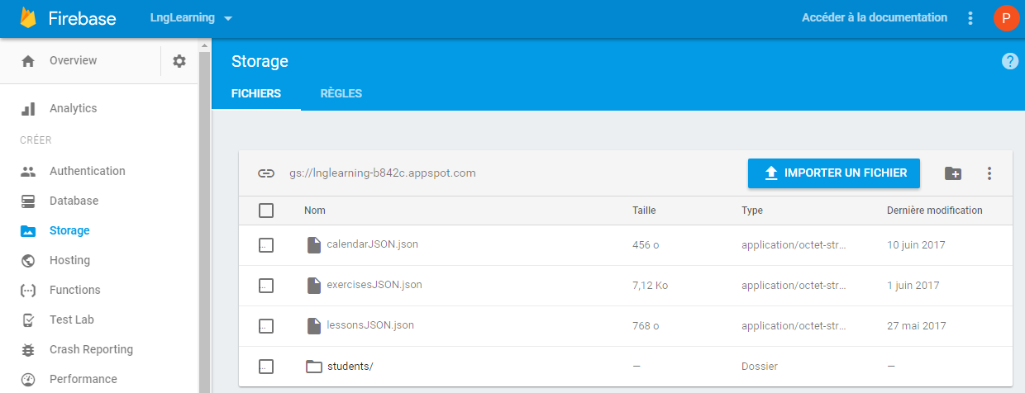
Présentation d’un prototype d’Appli sur smartphone
Pour l’enseignant : les fichiers de données sont téléchargés depuis sa machine sur le Cloud
Ils sont ainsi mis à disposition de l’application pour les élèves
Une nouvelle façon d’aider vos élèves à apprendre

Slide 14
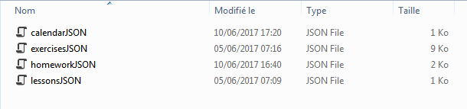
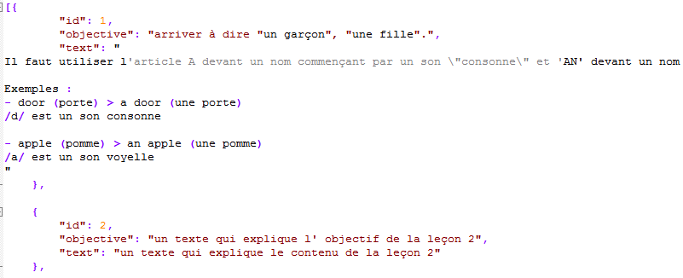
Présentation d’un prototype d’Appli sur smartphone
Les données fournies par l’enseignant
Le fichier des leçons
Une nouvelle façon d’aider vos élèves à apprendre

Slide 15
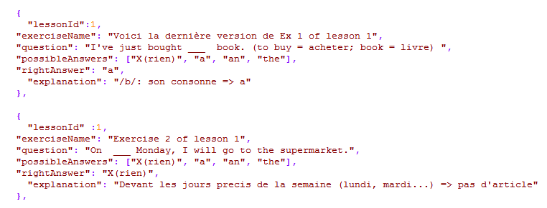
Présentation d’un prototype d’Appli sur smartphone
Les données fournies par l’enseignant
Le fichier des exercices
Une nouvelle façon d’aider vos élèves à apprendre

Slide 16
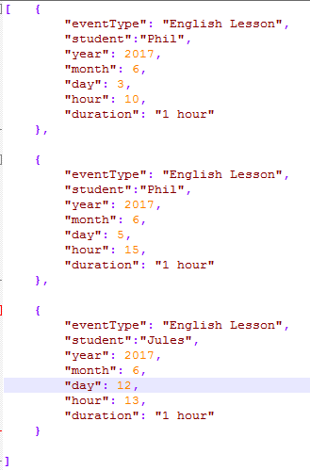
Présentation d’un prototype d’Appli sur smartphone
Les données fournies par l’enseignant
Le fichier des dates de leçons
Une nouvelle façon d’aider vos élèves à apprendre

Slide 17
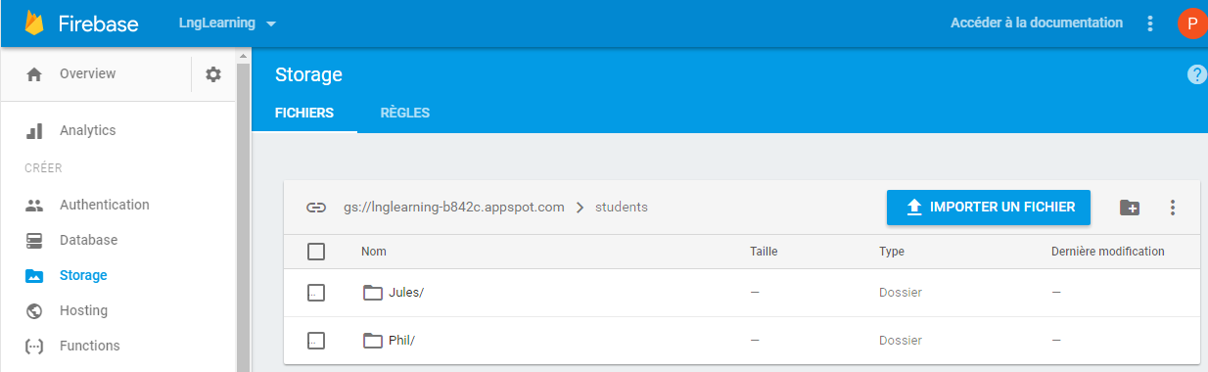
Présentation d’un prototype d’Appli sur smartphone
Les données fournies par l’enseignant
Un répertoire par élève pour un coaching personnalisé de l’élève
Une nouvelle façon d’aider vos élèves à apprendre

Slide 18

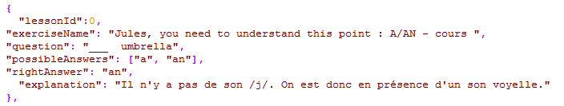
Présentation d’un prototype d’Appli sur smartphone
Les données fournies par l’enseignant
Un répertoire par élève pour un coaching personnalisé de l’élève
Dans ce répertoire l’enseignant peut déposer des exercices personnalisés (homework)
Une nouvelle façon d’aider vos élèves à apprendre

Slide 19
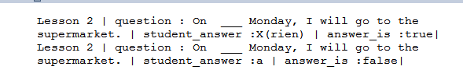
Présentation d’un prototype d’Appli sur smartphone
Les données fournies par l’enseignant
Un répertoire par élève pour un coaching personnalisé de l’élève
Dans ce répertoire l’enseignant peut vérifier le dernier travail effectué par l’élève
Une trace du dernier travail effectué par l’élève est mise à disposition de l’enseignant pour évaluer les difficultés éventuelles, et les erreurs récurrentes de son élève, et réajuster ainsi le niveau des exercices…
Une nouvelle façon d’aider vos élèves à apprendre

Slide 20
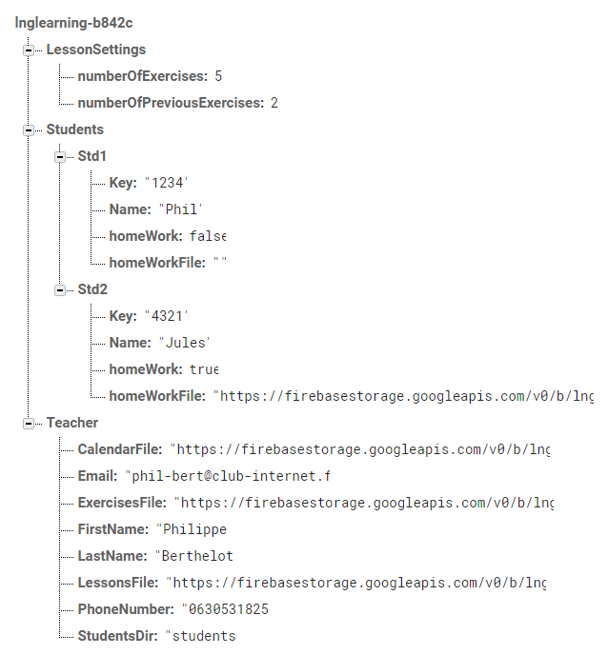
Présentation d’un prototype d’Appli sur smartphone
La base de données
Une nouvelle façon d’aider vos élèves à apprendre

Slide 21
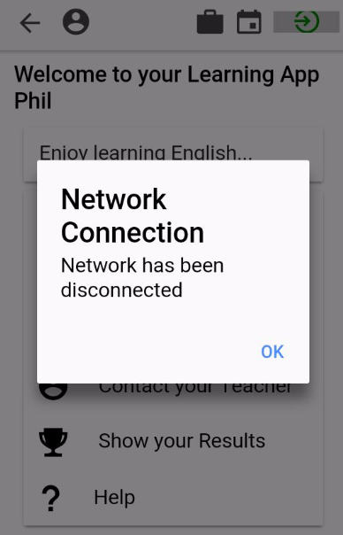
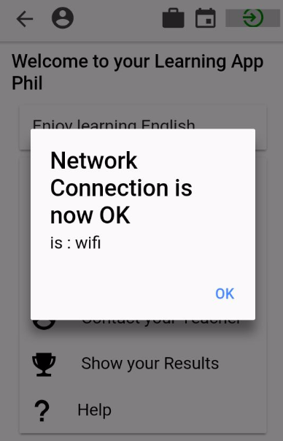
Présentation d’un prototype d’Appli sur smartphone
L’élève peut continuer à travailler sans connexion Internet
Les fichiers mis à disposition par l’enseignant sont chargés sur le téléphone de l’élève.
Ils restent utilisables même quand la connexion avec internet n’est plus disponible.
(Il suffit que les fichiers de leçon et d’exercices aient été chargés une première fois avec le réseau pour qu’ils restent utilisables ensuite.)
Une nouvelle façon d’aider vos élèves à apprendre

Slide 22
LngLearnApp
Une nouvelle façon d’aider vos élèves à apprendre
Il est temps de passer à une démonstration en live…

